Slide 1
I dottorati presenti al DIEC
23 maggio 2022

Slide 2
Cosa è un dottorato?
È un percorso post laurea ad accesso limitato (numeri di posti predefiniti, selezione in ingresso)
Che prevede una formazione approfondita, mirata e personalizzata (che unisce il progetto didattico del dottorato con l’approfondimento specifico che viene scelto da ogni studente)
Di norma prevede una «borsa», cioè una somma di denaro che il dottorando riceve mensilmente per la durata del percorso (+ plus per soggiorni esterno e rimborso missioni)
Prende avvio ogni anno
Si identifica con un numero progressivo: il prox a.a. partirà il XXXVIII ciclo

Slide 3
A cosa serve?
Necessario per accedere alla carriera accademica
Apprezzato da enti, istituzioni e sempre più dalle aziende per il livello di competenze acquisite

Slide 4
Quali offre il DIEC?
Ph.D. in Economics and Political Economy, ora ridenominato Ph.D in Economics and Quantitative Methods
Ph.D. in Management and Security (cv del dottorato in Security, risk and vulnerability)
Ph.D. in Strategic Engineering

Slide 5
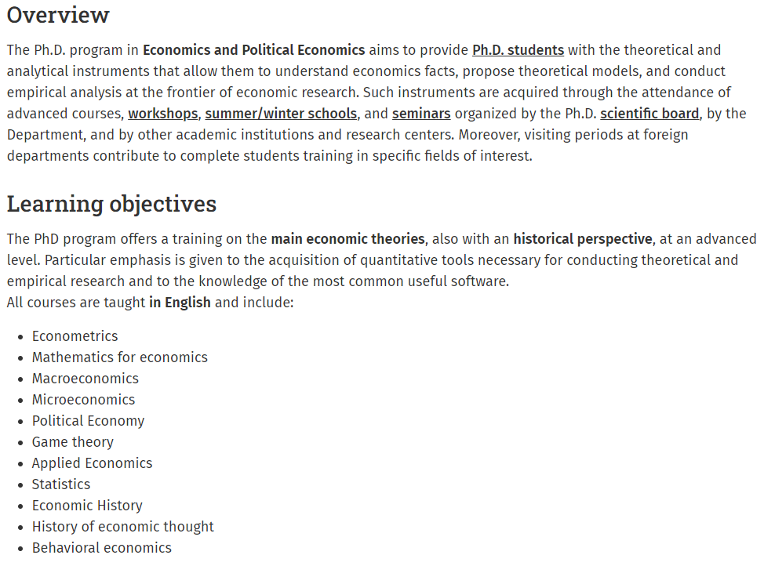
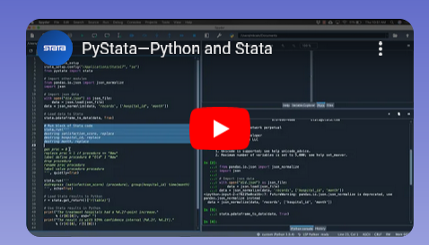
PhD. in Economics and Quantitative Methods

Slide 6
PhD. in Economics and Quantitative Methods
Nei bandi di quest’anno sono in predisposizione almeno due borse con periodo di studio/ricerca presso un’azienda privata.

Slide 7
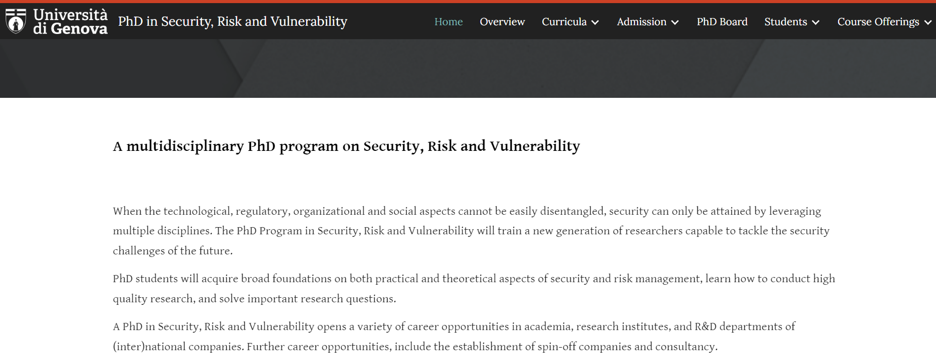
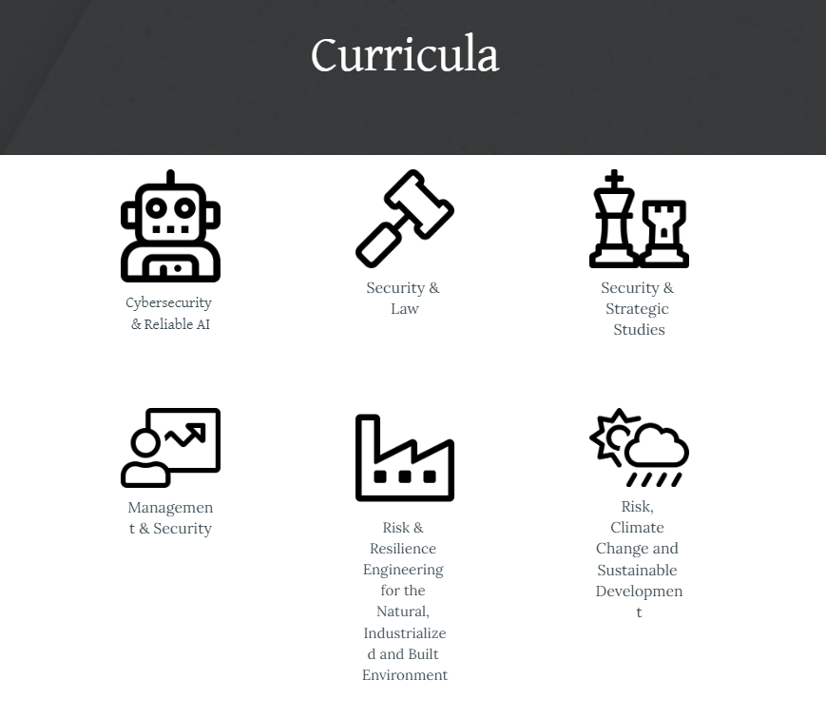

Slide 8
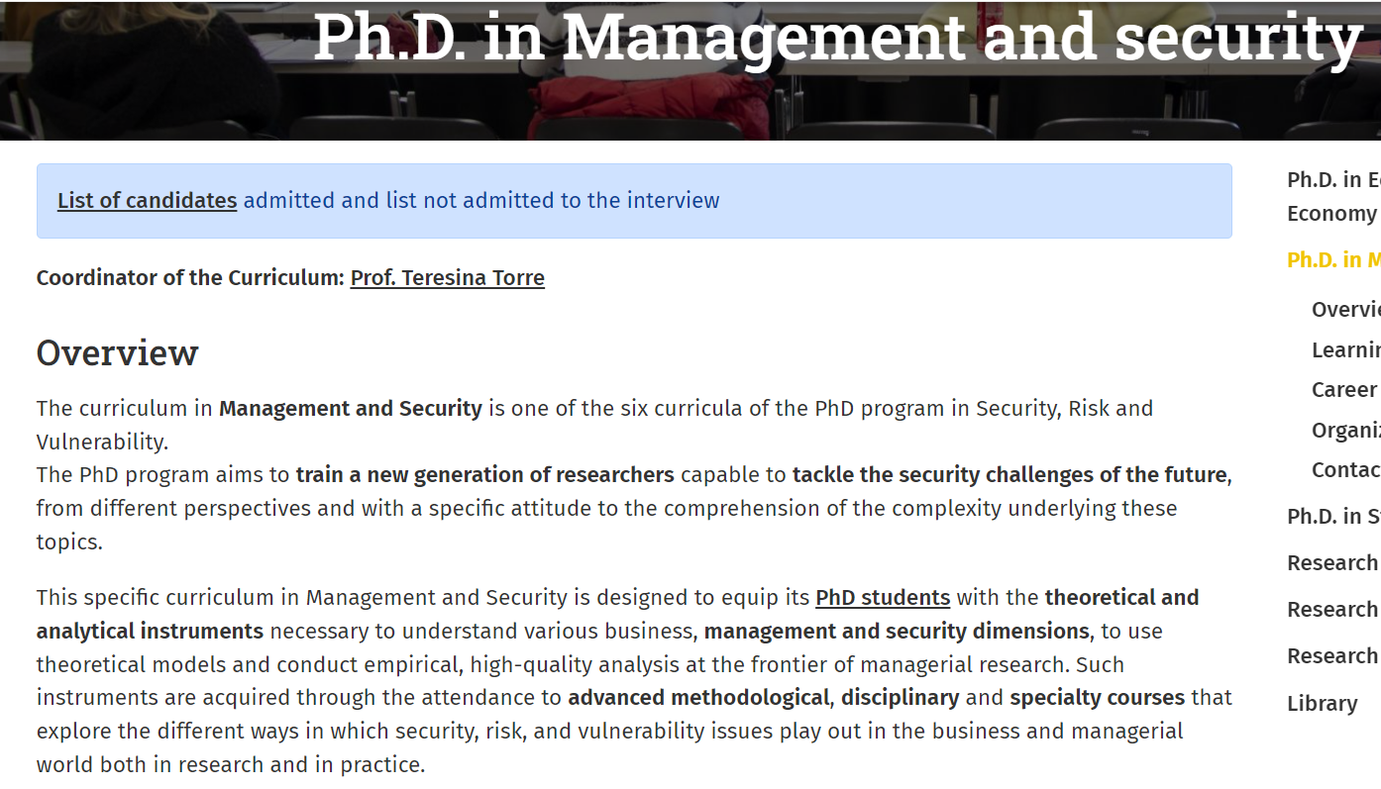
È parte di un dottorato multidisciplinare

Slide 9
Attività didattica https://sicurezza.unige.net/course-offerings

Slide 10
Ph.D. in Strategic Engineering

Slide 11
In più
Approfondimento del proprio progetto di ricerca (ogni dottorando sviluppa il proprio con il supporto dei docenti)
Periodo di visiting all’estero (in sede qualificata sul tema di ricerca)
Partecipazione alla vita del Dipartimento (didattica, seminari, socializzazione….)

Slide 12
Link utili
Offerta di UNIGE – tutte le informazioni
https://unige.it/studenti/dottorati-di-ricerca
Come presentare la domanda
https://unige.it/sites/contenuti.unige.it/files/documents/Guida_ita_XXXVII.pdf
Diec
https://economia.unige.it/en/node/72

